Slide 1
Lecture 9 序列标注 Sequence Tagging

Slide 2
内容
序列标注问题
BiLSTM-CRF模型
https://createmomo.github.io/2017/09/12/CRF_Layer_on_the_Top_of_BiLSTM_1/
命名实体识别（ NER ）研究现状

Slide 3
序列标注
序列标注（Sequence Tagging）是NLP中最基础的任务之一；分词（Segment）、词性标注（POS tagging）、命名实体识别（Named Entity Recognition，NER）、关键词抽取、语义角色标注（Semantic Role Labeling）等实质上都属于序列标注的范畴。
任务定义：对线性序列中每个元素(例如，句子中的每个词)根据上下文内容进行分类的问题。给定：
输出：
其中，y_{i} 根据实际问题定义。

Slide 4
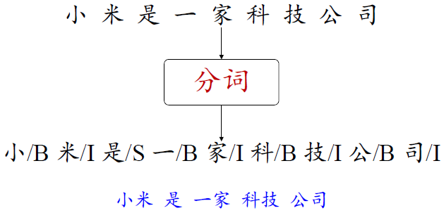
序列标注问题：中文分词
Labels={B, I, S}，其中，B代表词的开始字，I代表词的其他字，S代表仅含单字的词。

Slide 5
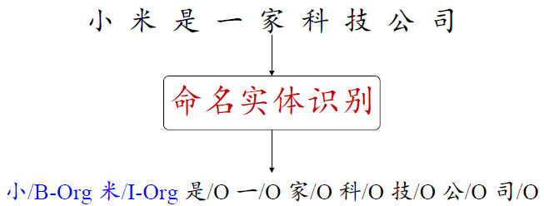
序列标注问题：NER
人名、地名、机构名三类实体，Labels={B-Per, I-Per, B-Loc, I-Loc, B-Org, I-Org, O}

Slide 6
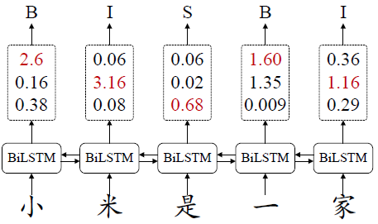
BiLSTM-Softmax模型
基于BiLSTM-Softmax的分词模型，图中Softmax层没画出来。
对序列中的每个词单独进行分类，模型简单。

Slide 7
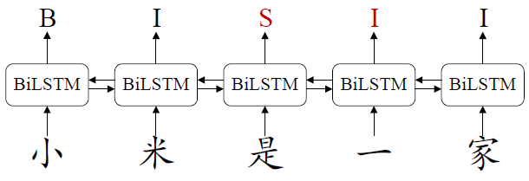
BiLSTM-Softmax模型的缺点
单独预测每个字的标记，导致模型没有利用标记之间的约束信息。
比如，在分词中 I 出现在 S 之后，这明显是错的。

Slide 8
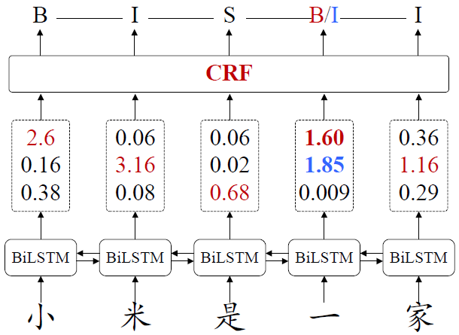
BiLSTM-CRF
BiLSTM-CRF仍是NER的主流模型之一，其引入CRF(Conditional Random Field)层解决上述问题。

Slide 9
CRF层
约束信息：例如，分词中I出现在S后面的可能性很小；NER中，B-Per后面出现I-Loc的可能性很少。
从训练数据中学习：标签转移分数(Transition Scores)，也就是把其作为神经网络的参数W_{T}
W_{T} | B | I | S
B | 0.006 | 0.7 | 0.05
I | 0.73 | 0.65 | 0.34
S | 0.9 | 0.01 | 0.45

Slide 10
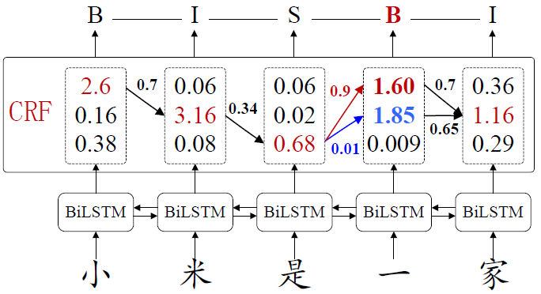
CRF层
预测一个标记序列，而不是单独预测每个标记，选择得分最高的序列作为预测结果。
考虑两部分分值：Label Scores 和 Transition scores

Slide 11
CRF层：标记序列得分
标记序列得分＝ Label Scores + Transition scores
BISBI 得分＝2.6+0.7+3.16+0.34+0.68+0.9+1.60+0.7+1.16
BISII 得分＝2.6+0.7+3.16+0.34+0.68+0.01+1.85+0.65+1.16

Slide 12
训练CRF层：代价函数
训练语料中一个句子的真实标记序列为：
对应于这个句子所有可能的标记序列为：
训练目标：最大化真实标记序列的概率(即最小化负的概率)。
S(P₁)表示标记序列P₁的得分
训练时：如何快速算出所有标记序列的总得分(分母)？

Slide 13
训练CRF层： 所有标记序列总得分
a
c
f
m
m
S₁ = e^(a + m + c + m + f)
S₂ = e^(a + m + c + n + g)
S₃ = e^(a + n + d + i + f)
S₄ = e^(a + n + d + j + g)
S₅ = e^(b + i + c + m + f)
S₆ = e^(b + i + c + n + g)
S₇ = e^(b + j + d + i + f)
S₈ = e^(b + j + d + j + g)
L1
L1
L1
n
n
b
i
d
i
g
L2
j
L2
j
L2
BiLSTM
w1
w2
w3

Slide 14
CRF层预测：得分最高的标记序列(Viterbi算法)
a
c
f
m
m
L1
L1
L1
n
n
b
i
d
i
g
L2
j
L2
L2
j
BiLSTM
w1
w2
w3
预测时：给定一个新的句子，模型需要找出得分最高的标记序列，作为预测的结果。

Slide 15
CRF层：得分最高的标记序列(Viterbi算法)
a
c
f
m
m
假设在第二个词处, 目前得分最高的子标记序列分别为 e^max1和e^max2
L1
L1*
L1
n
n
b
i
d
i
g
L2
j
L2*
j
L2

Slide 16
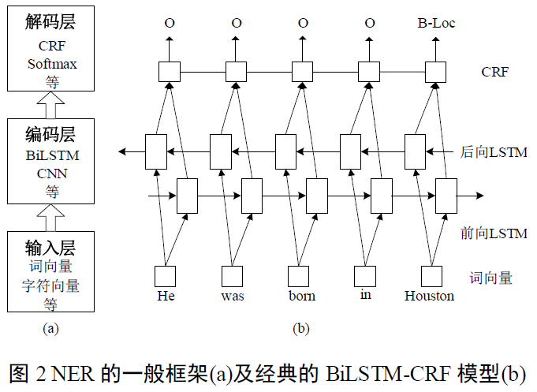
NER研究现状：主流模型

Slide 17
NER研究现状：主流模型
输入层：除了最主要的词向量特征外，还经常使用字符向量特征、形态学特征和基于实体词典(Gazetteer)的特征等作为补充信息。
编码层：BiLSTM依然是使用得较多的编码层，原因之一是其可以同时较好地建模词之间的短距离依赖(不如CNN)和长距离依赖(不如Transformer)。
解码层：CRF层考虑分类标签的概率，还建模了相邻标签之间依赖关系。直接使用Softmax分类层为每个词单独解码，性能略低但速度快。理论上，基于RNN 等进行解码可以利用标签之间的长距离依赖关系，速度慢且性能提高并不明显。

Slide 18
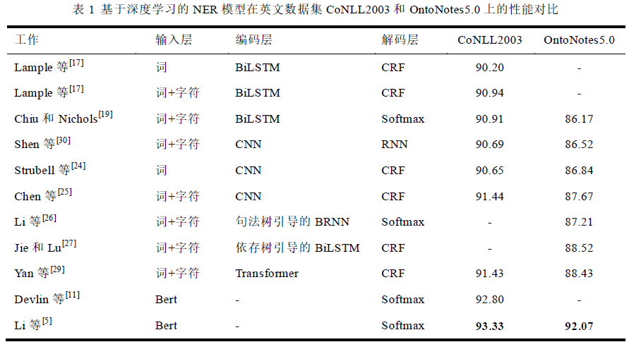
NER研究现状：性能

Slide 19
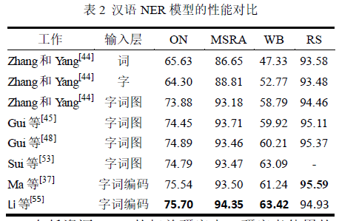
NER研究现状：性能

Slide 20
NER研究现状：汉语NER
基于词的模型：以词为NER模型的输入，难以避免分词错误带来的问题。
基于字的模型：不先对文本进行分词，直接以字为NER模型的输入，可以避免分词错误带来的问题，但没有利用词的相关信息，例如词的边界和语义等。
融合字词信息的模型：主要研究如何在基于字的模型中利用词的相关信息。

Slide 21
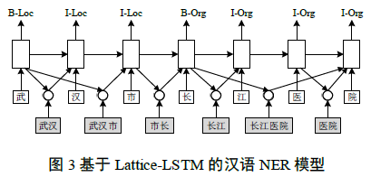

NER研究现状：汉语NER
方法一：设计专门的编码层用于融合字和词的信息。
通常仅需一个已有的或自动构建的词典

Slide 22
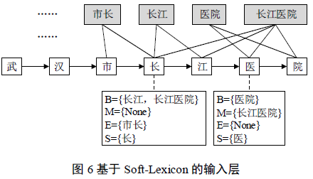

NER研究现状：汉语NER
方法二：通常只需改变NER 模型的输入层，即把字和词的信息统一编码成联合表示作为模型的输入。

Slide 23
NER研究现状：低资源的NER
在大多数语言和领域中并没有或者只有少量的人工标注语料，低资源的NER 是当前研究热点之一。
跨语言迁移的方法
跨领域迁移的方法
跨任务迁移的方法
集成自动标注语料的方法

Slide 24
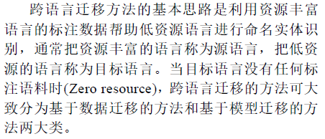
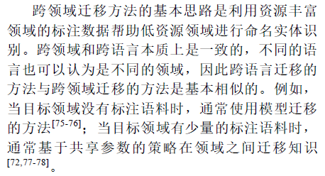

NER研究现状：低资源的NER
跨语言迁移的方法，跨领域迁移的方法，跨任务迁移的方法

Slide 25
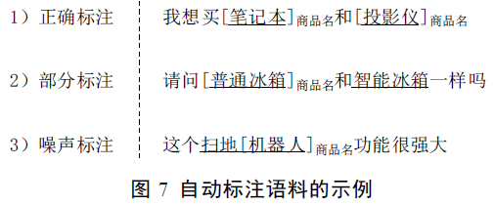
NER研究现状：低资源的NER
通过某种方法自动标注大量语料，然后集成它们用于提高低资源NER 的性能
重点研究如何有效地利用正确标注和部分标注的数据，同时减少噪声标注数据的影响。

Slide 26
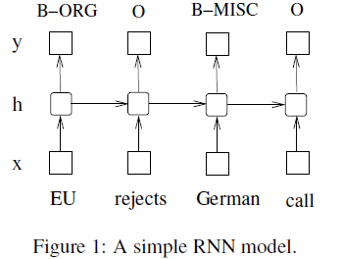
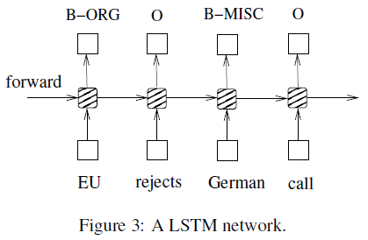
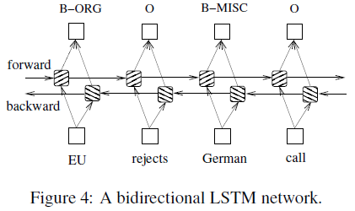
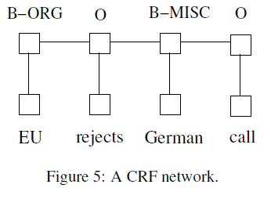
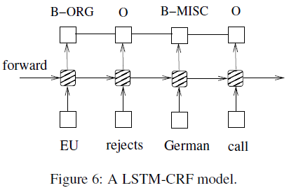
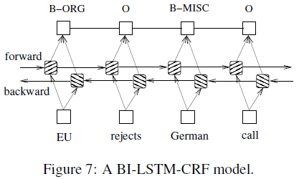
总结
Zhiheng Huang, Wei Xu, and Kai Yu. Bidirectional LSTM-CRF models for sequence tagging. arXiv preprint arXiv:1508.01991, 2015.

Slide 27
Papers
Bidirectional LSTM-CRF Models for Sequence Tagging, arXiv 2015
Neural Architectures for Named Entity Recognition, NAACL 2016
Chinese NER Using Lattice LSTM, ACL 2018
Simplify the Usage of Lexicon in Chinese NER, ACL 2020
Generalizing Natural Language Analysis through Span-relation Representations，ACL 2020
基于深度学习的命名实体识别综述, 中文信息学报 2021
Unified Named Entity Recognition as Word-Word Relation Classification，AAAI 2022

Slide 28
Q&A

